Slide 1
Integrative DNA

Slide 2
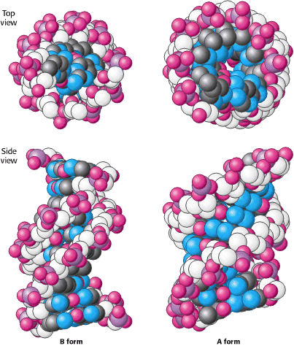
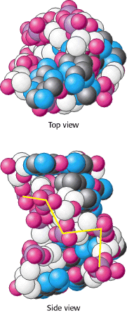
SONO STATE DESCRITTE VARIE STRUTTURE DEL DNA
FORMA B (destrorsa) FORMA A FORMA Z (sinistrorsa)
È fisiologica E’ la sperimentale (disidratata) E’ fisiologica in alcuni tratti del DNA

Slide 3
DNA NEI CROMOSOMI DI VIRUS- BATTERI E CELLULE EUCARIOTICHE
Il DNA dei cromosomi dei virus e dei plasmidi
I cromosomi virali hanno una notevole eterogeneità per quanto riguarda forma e dimensioni del DNA.
In rapporto alla forma del DNA i cromosomi possono essere distinti in alcune classi principali:
Cromosomi circolari a filamento unico dove gli estremi 5’ e 3’
sono saldati covalentemente.
Cromosomi circolari a doppia elica in cui le estremità 5’ e 3’ di
ciascuno dei due filamenti sono saldate ad anello chiuso.
Cromosomi lineari a filamento unico
Cromosomi lineari ad estremità tronche
Cromosomi lineari ad estremità coesive che possono circolarizzare.
Il DNA dei cromosomi batterici circolari a doppia elica
Il DNA dei cromosomi mitocondriali e cloroplastici
Il DNA dei cromosomi degli eucarioti è costituito da una struttura lineare
ABC UVZ
ABC A’B’C’

Slide 4
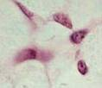
DNA: strategie di compattamento
Una delle più sorprendenti caratteristiche di virus, cellule batteriche e cellule eucariotiche, è l’enorme discrepanza esistente tra la lunghezza del loro DNA e lo spazio, estremamente limitato, in cui tale DNA deve essere accolto.
Per es: il DNA del batteriofago T4 ha una lunghezza di 60 x 10⁻⁶ metri, mentre la testa ha un diametro pari a 80 x 10⁻⁹ metri. Il DNA per essere contenuto nella testa deve essere ridotto di 1000 volte.
Una cellula di Escherichia coli, di dimensioni pari a 1 nm x 1 nm x 4 nm, contiene tutto il proprio programma genetico in una singola molecola di DNA le cui dimensioni, in forma completamente distesa, corrispondono a circa 1 mm; vale a dire che la molecola del DNA è circa 250 volte più lunga della cellula che la contiene.
Il nucleo di una cellula somatica umana dal diametro medio di circa 5 μm, contiene una quantità di DNA (3 x 10⁹ nucleotidi per cellula aploide) che, in forma completamente distesa, avrebbe una lunghezza pari a 1,7 metri, cioè 350.000 volte superiore al diametro del suo contenitore.

Slide 5
Strategie di compattamento del DNA negli eucarioti: la cromatina
Per compattare il DNA è richiesto l’intervento delle proteine
I complessi tra DNA eucariotico e proteine si chiamano cromatina.
Le proteine principali della cromatina sono gli istoni.
H1
H2A
H2B
H3
H4
contengono un’alta % di aminoacidi basici, come lisina e arginina, che facilitano il legame alla molecola di DNA carica negativamente

Slide 6
Strategie di compattamento del DNA negli eucarioti: il nucleosoma

Slide 7
Strategie di compattamento del DNA negli eucarioti: il solenoide

Slide 8
Strategie di compattamento del DNA negli eucarioti: domini ad ansa e cromosomi

Slide 9
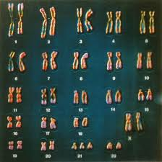
Cromosoma
Nell’uomo ci sono 23 coppie di cromosomi omologhi

Slide 10
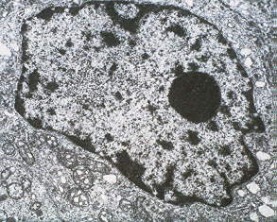
L’entità della condensazione della cromatina varia durante il ciclo vitale della cellula
Nelle cellule in interfase la maggior parte della cromatina, denominata eucromatina, è relativamente decondensata e distribuita per tutto il nucleo. Durante questa fase del ciclo cellulare, i geni sono trascritti e il DNA viene replicato in preparazione della divisione cellulare. La maggior parte della cromatina nei nuclei interfasici appare nella forma di fibre da 30 nm, organizzate in grandi anse che contengono da 50 a 100 kb di DNA. I geni che sono attivamente trascritti sono in uno stato maggiormente decondensato che rende il DNA più facilmente accessibile all’apparato trascrizionale. La struttura della cromatina è quindi intimamente correlata al controllo dell’espressione genica negli eucarioti.
Circa il 10% della cromatina interfasica, detta eterocromatina, è in uno stato molto condensato che rassomiglia molto a quello della cromatina durante il processo di mitosi. L’eterocromatina è trascrizionalmente inattiva e contiene sequenze di DNA altamente ripetute, come quelle presenti nei centromeri e nei telomeri.
Eterocromatina
Nucleolo
Eucromatina

